Slide 1








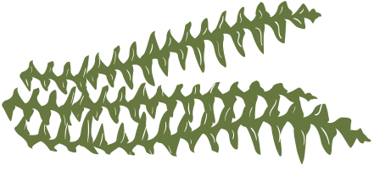
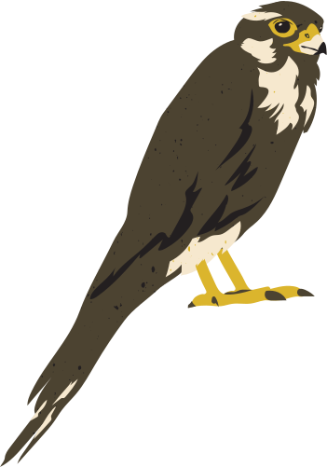
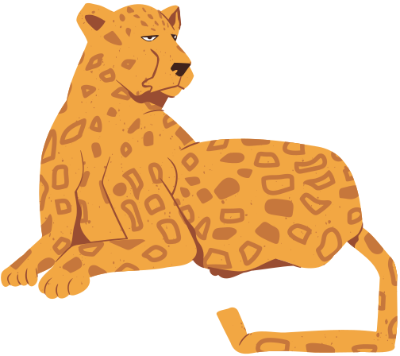


114學年度
四年級自然科
周南老師

Slide 2


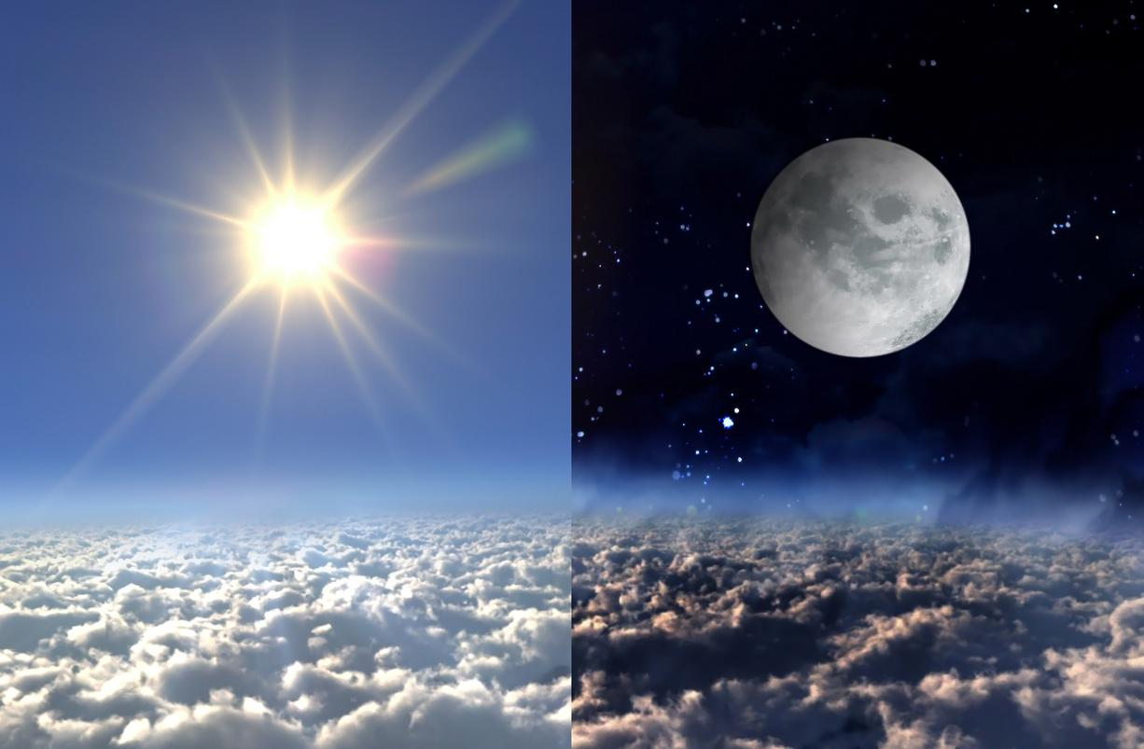

學習內容
第一單元 閃亮的天空
第二單元 水域環境
第三單元 物質變變變
第四單元 聲光世界真有趣
天空中的天體

Slide 3



學習表現(能力指標)
  能學會運用科學的方法觀察太陽與月亮的變化。
  能知道生物生存的環境包括水域環境與陸域環境，並認識水生植物及動物的特性。
  了解物質會因為不同因素而產生變化，認識溫度與酸鹼對物質的影響。
  認識聲音的原理及傳播方式，知道光的直線行進以及反射現象。
期末成績單勾選項目

Slide 4







評分方式
平時成績50%
作業評量15%
習作
筆記
科展報告
紙筆測驗50%
期中評量
期末評量
學習態度20%
專心聆聽
口頭發表
分組討論
合作學習
平時測驗15%
平時測驗
隨堂測驗
期末總成績：
(期中評量總成績+期末評量總成績)/2

Slide 5

請家長協助事項
作業
  請協助督導孩子準時繳交作業，並督促訂正。
  習作每個單元1個成績，請家長簽名在成績旁。
  遲交、未訂正會酌予扣分。
筆記
  各單元上課時，會視學生學習情況，適當整理重點於筆記中，也許會隨堂測驗相關內容，請家長協助叮嚀學生複習。
  若有隨堂測驗，訂正完畢請家長簽名。
小考
  各單元結束後，安排一次小考。(會事先通知)
  考試完畢也請訂簽。考試的目的是了解自己的學習狀況，並做改進。

Slide 6
有關科展
撰寫格式說明
  作品說明書一律以A4大小由左至右打字，內容以新細明體12號字型為主，1.5 倍行高 (標題可放大至多 16 字型)。
  作品說明書總頁數以 30 頁為限(不含封面及封底及目錄)。
  內容使用標題次序為:
  壹、一、(一)、1、(1)
  有任何項目書寫空間不足，可自行加大。
  照片、圖表需清晰,大小要適中(照片、圖表要標註說明)。
原則每組 1-4 人。(一組 1-4 人最佳，如一時找不到夥伴,也可自己一組。成員需與家長討論並同意,確定組成請相互協助與包容。)
科展內容:
作品名稱、摘要(300以內含標點符號）、
前言(含研究動機、目的、文獻回顧)、
研究設備及器材、研究過程或方法、
研究結果、討論、結論、參考文獻資料。
電子檔：文字與圖表及封面須排版完成於1個檔案中(不用另傳圖檔及影音檔)。

Slide 7
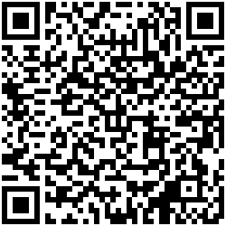
科展作品繳交方式
  檔案名稱:檔名為班級寄件人座號姓名-主題名稱【例如: 40118陳大鵬-主題名稱】。
  暫不需列印紙本(如需列印會另行通知)。
  上傳科展說明書途徑:
1.email: tea42@kjes.tp.edu.tw
2.網路表單 https://reurl.cc/9nbV98

Slide 8




恭喜！
今天的自然課程介紹已經完畢。
學校的學習，更需要家長協助帶孩子從生活中驗證。
希望家長能運用假日，多帶學生接觸大自然，並參觀科學館及參加自然相關體驗活動。
請記住，
自然是與生活息息相關的學科 !

